Slide 1

Notes:
[Sources]
- Project title, subtitle, mentor, and team roster: supplied by the project lead.
- Hero visual: AI-generated for this presentation; no patient data used.
[/Sources]

Slide 2




Notes:
[Sources]
- Visible narrative: supplied by the project lead and refined for presentation clarity.
- Variables shown reflect the project codebook.
- Hero visual: AI-generated for this presentation; no patient data used.
[/Sources]

Slide 3
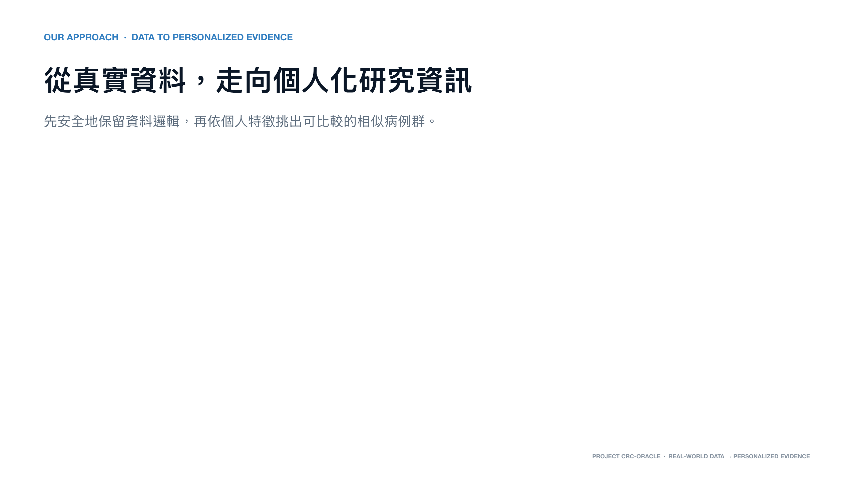
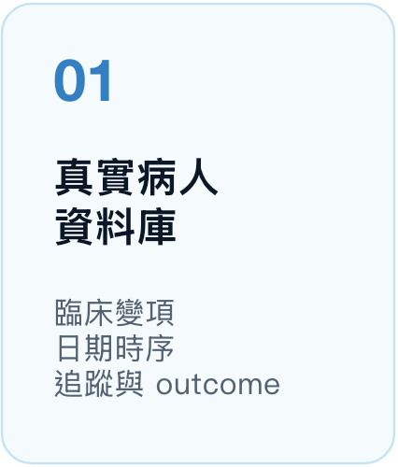
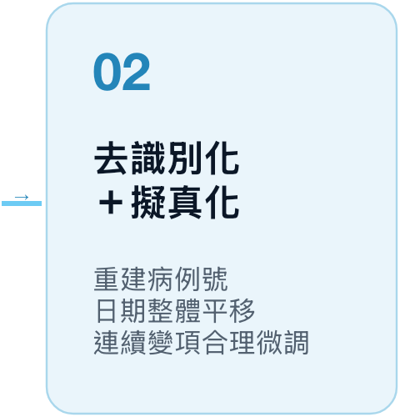
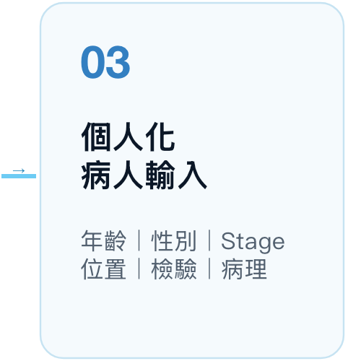
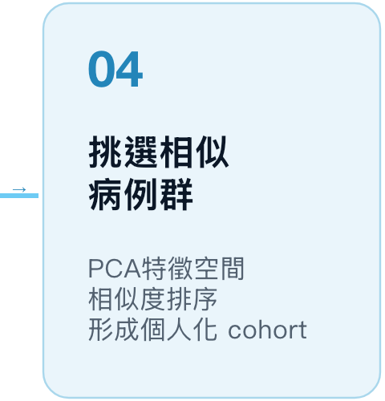
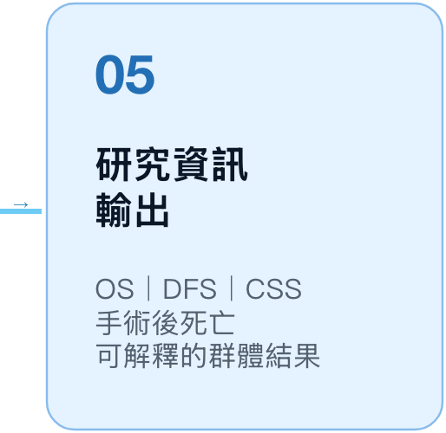

Slide 4
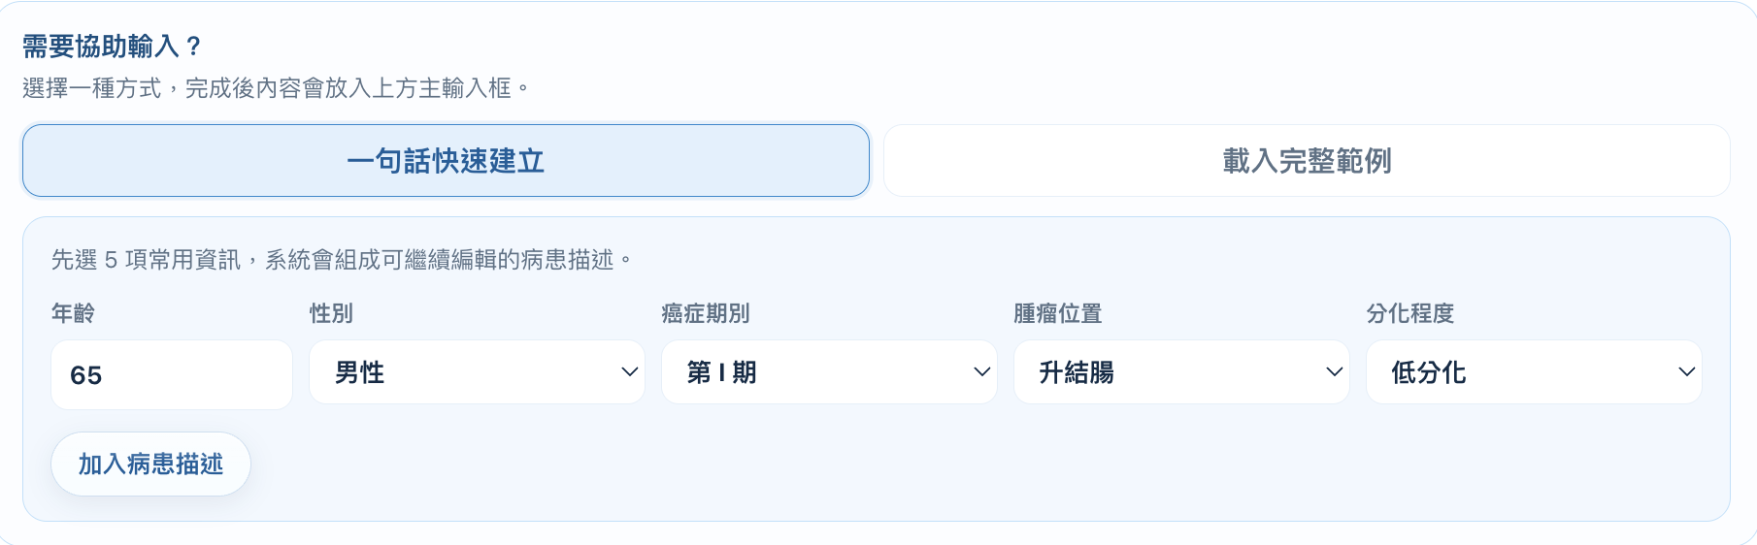
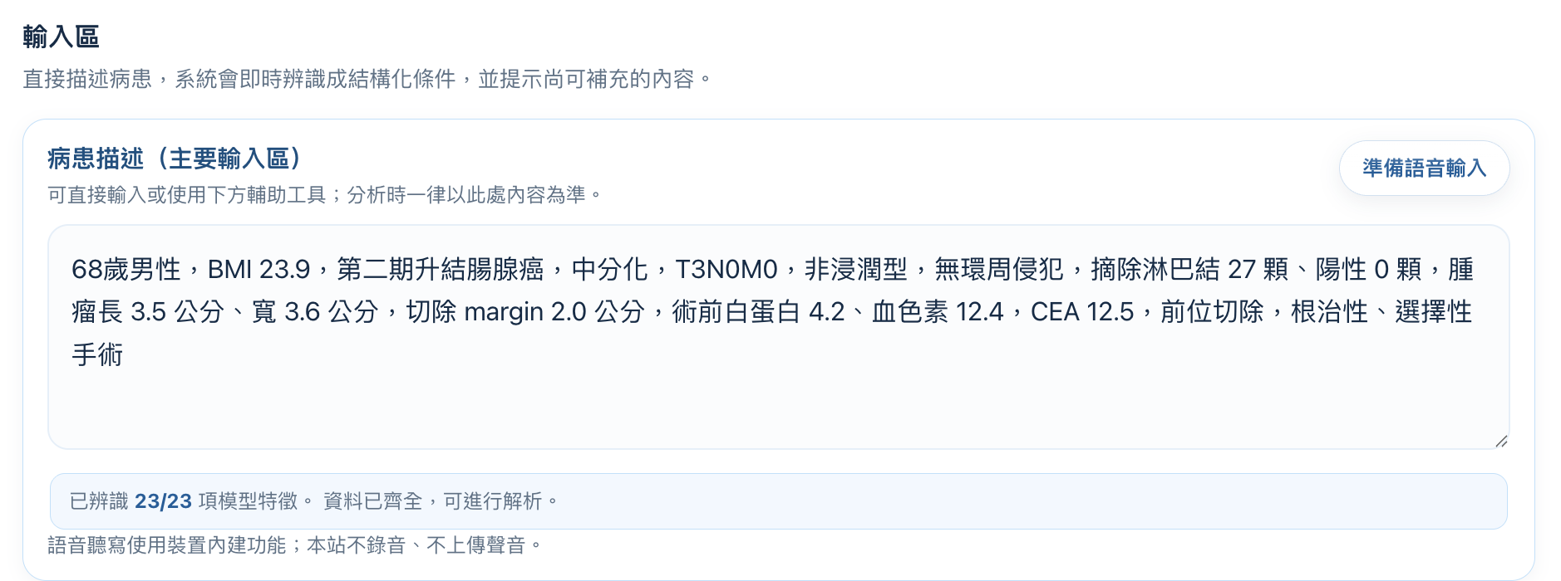

INTERFACE · ONE SENTENCE → 23 STRUCTURED FEATURES
先用一句話描述病患，再確認模型實際採用的 23 個特徵
主輸入框是分析的唯一依據；快速建立、完整範例與裝置聽寫只負責協助輸入。下一步會清楚標示每個欄位的來源，醫師可修改後再執行。
STEP 1 主輸入框即時辨識；可用快速建立、完整範例或裝置聽寫輔助輸入。
STEP 2 23 格集中確認：綠底＝句子解析、藍底＝手動、琥珀底＝母體預設。
1
2
3
4
主輸入框是唯一分析依據
即時提示建議補充欄位
裝置聽寫，不錄音不上傳
23 項集中確認並標來源
輔助欄位或範例加入後都會回寫主輸入框，不會暗中覆蓋醫師輸入。
輸入時顯示已辨識數量，並以醒目關鍵字提示尚可補充的臨床資訊。
按鈕會提示 Mac 使用 Fn、Windows 使用 Win + H 啟動系統聽寫。
數值與類別資料置於同一頁籤；母體中位數／眾數代入以琥珀色凸顯。
PROJECT CRC-ORACLE · REAL-WORLD DATA → PERSONALIZED EVIDENCE

Slide 5
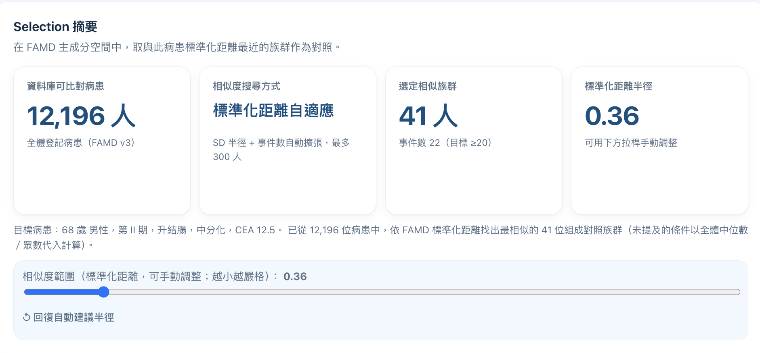
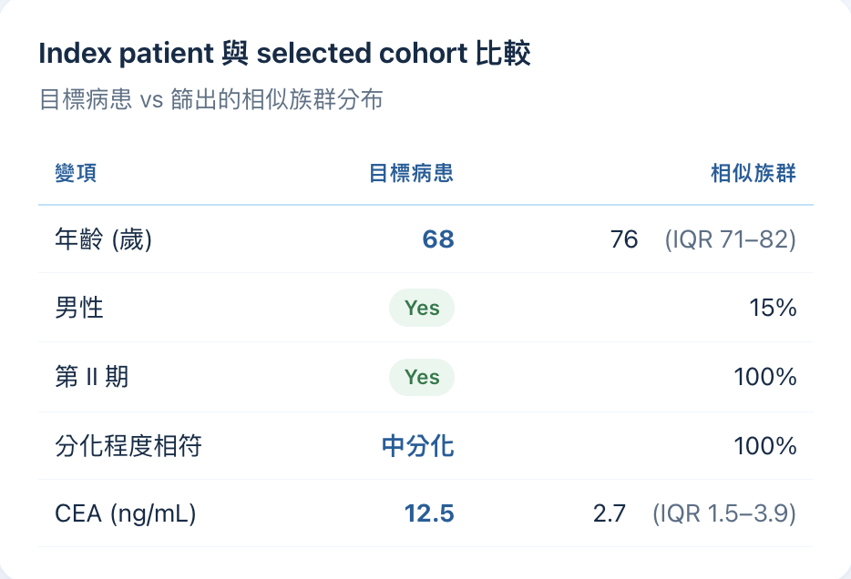
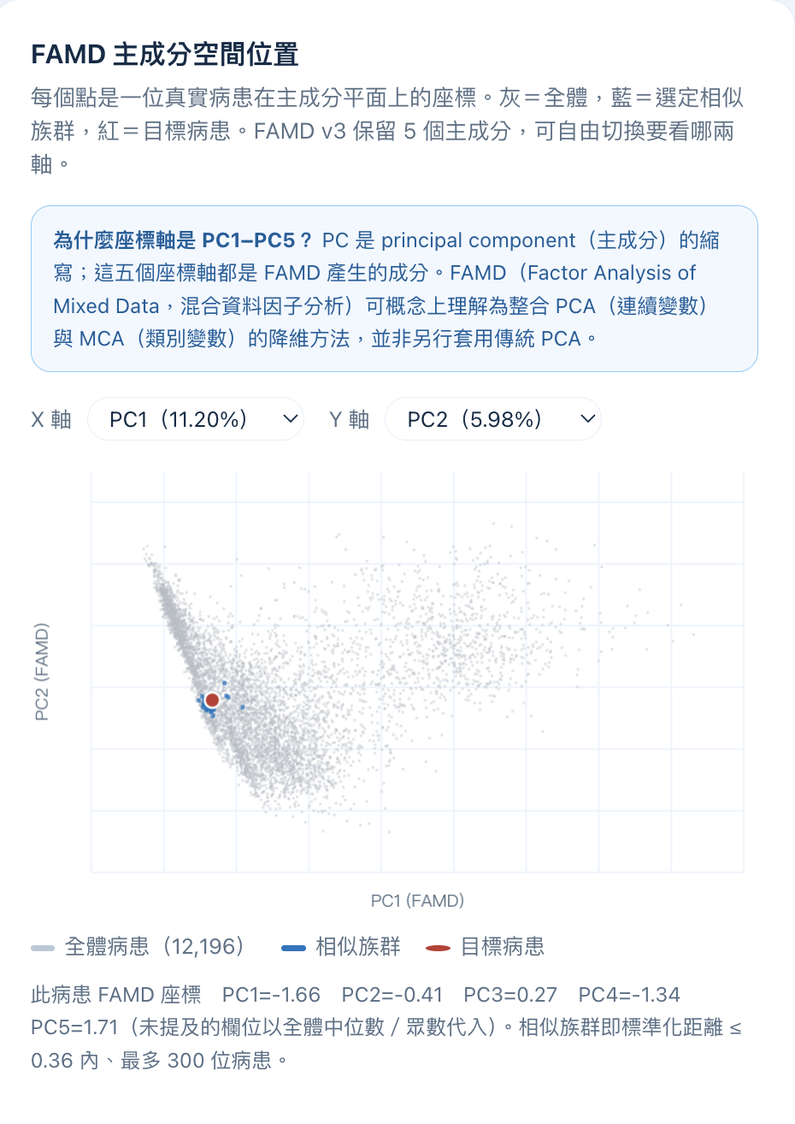
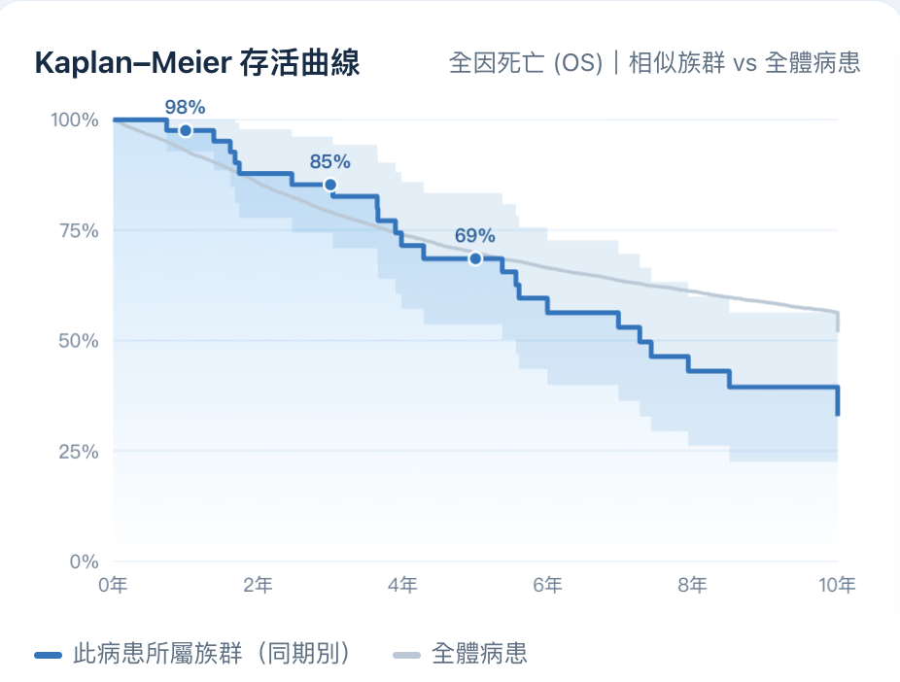
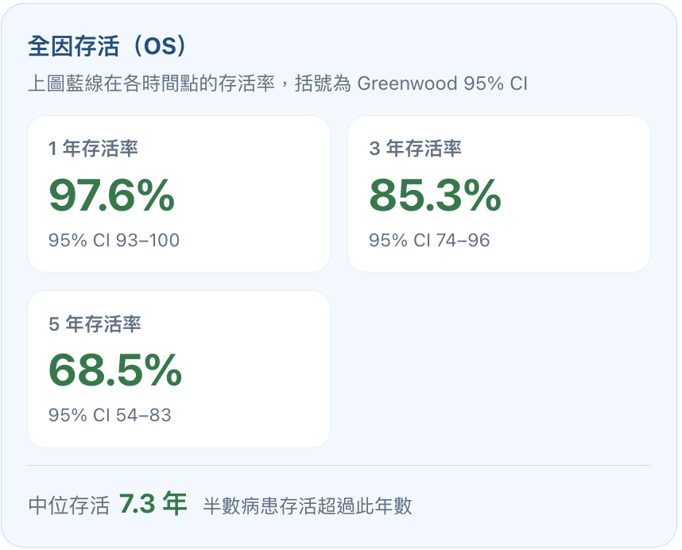
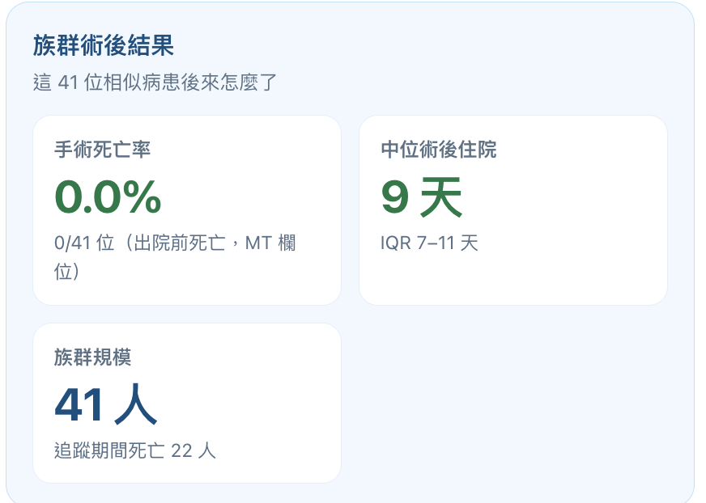
DEMO RESULT · 41 HISTORICAL PATIENTS, NOT A SCORE
一頁同時看見相似族群、存活曲線、病患比較與 FAMD 位置
同一位 68 歲第二期病人，模型從 12,196 位歷史病患中找出標準化距離 0.36 內的 41 位，累積 22 個死亡事件，並在分析總覽同步呈現四個區塊。
畫面呈現歷史族群統計，不是個人化預測
這 41 位後來怎麼了
醫師可在同頁交叉確認
臨床使用提醒
藍線＝41 位相似族群的 KM 曲線（淺色 Greenwood 95% CI），灰線＝全體 12,196 位。
左側閱讀存活與術後結果；右側核對目標病患、相似族群分布及其 FAMD 主成分空間位置。
僅呈現去識別化歷史病患資料；模型未納入所有臨床因素，醫師仍須依完整病歷、指引與專業判斷決策。
PROJECT CRC-ORACLE · REAL-WORLD DATA → PERSONALIZED EVIDENCE
Notes:
【按 4 下】
1 上面 KPI 2 曲線 3 年齡分層 4 誠實揭露
【上台可以這樣講】
同一位病人按下去之後，系統做的事情是：在 FAMD 的座標空間裡，從 12,196 位裡面
由近而遠撈人，撈到累積 20 個死亡事件才停——跟 Sean 剛剛講的規則是同一套。
這次停在標準化距離 0.36、38 位，上限是 300 位。
為什麼要湊到 20 個事件？因為存活曲線靠的是事件數，不是人數。撈 200 個都沒人過世，
那條曲線是平的，什麼都說明不了。
下面這條藍線就是這 38 位真實病人的 Kaplan–Meier 曲線，淺色是 95% 信賴區間，
灰線是全體 12,196 位。這位病人 5 年 65.8%，中位存活 7 年，這 38 位裡沒有人手術死亡。
右邊那張表可以看到撈出來的人像不像：期別 100% 相同、分化 100% 相同、
年齡中位數 76 對他的 68。
年齡的部分接 Kevin 那頁：這裡填的 68 歲會被換成 60-70 這一層，分層之後
5-fold CV 的 C-index 從 0.7978 到 0.7995。但要講清楚，這個進步是 Cox 模型的，
不是 FAMD 的——年齡在前五個主成分的貢獻度都排在第 11 名以後，
撈人主要還是分期在主導，這也跟 Sean 說「年齡配不上」是同一件事。
最後誠實講兩點：這 38 位的追蹤只到 7.9 年，所以 10 年那一段是沒有資料的；
而且訓練資料是 AI 去識別的擬真版，數字不能拿去臨床引用。
細部操作我另外錄了影片，等一下直接播。
【可能被問】
· 「為什麼跟 Kevin 那頁的 89.5% 不一樣？」→ 不是同一位病人。他的 demo 是 T2N0M0，
我這句是 T3N0M0，而且我把 23 項全寫滿。同樣一句話只改 T2，這裡跑出來是 80 位、5 年 84.1%。
這正好說明介面為什麼要把 23 格攤開——差一格，數字就差很多。
· 「38 個人會不會太少？」→ 少是事實，所以規則是看事件數不是看人數，而且半徑可以現場拉大。
· 「5 年 65.8% 準嗎？」→ 5 年還沒有外部驗證，Sean 那頁有講，這是限制。

Slide 6
名詞解釋
三個關鍵概念：Z-score、PCA、FAMD
Z-score 標準化
PCA 主成分分析
FAMD 混合資料分析
第一步：讓變數可以比較
把很多變數濃縮成幾個
PCA的延伸：支援連續+類別
z = (x − μ) / σ
降維：23個特徵 → 5個主成分
連續變數走PCA ＋ 類別變數走MCA式編碼
把不同單位、不同尺度的變數，轉換成統一基準。z值代表「這個數值
距離平均值幾個標準差」。
把很多彼此相關的變數，濃縮成少數幾個「主成分」，同時盡量保留
原始資料裡的變異(資訊量)。
PCA的延伸版本，專門處理「連續變數＋類別變數」混合的資料。
類別變數(如分期、年齡層)保留原始標籤，不用人工轉數字。
例：白蛋白3.5 g/dL，母體平均4.0、標準差0.3
→ z = (3.5−4.0)/0.3 = −1.67
這個人的白蛋白比平均低1.67個標準差。
比喻：幫一個人拍很多張不同角度的照片，PCA就是找出幾張
最能代表這個人特徵的關鍵角度，捨棄重複、多餘的資訊。
我們的資料：10個連續變數(CEA、白蛋白…)走PCA邏輯，
13個類別變數(分期、年齡層…)保留標籤，一起投影到低維空間。
為什麼需要：年齡、CEA這些變數尺度差很大，不標準化的話，
數值大的變數會不成比例主導後面的距離計算。
限制：只能處理連續數值變數，分期、年齡層這種類別變數，
要先人工轉成數字才能套用。
為什麼採用：避免「類別間數值距離有意義」這種不一定成立的假設，
統計上更嚴謹，5-fold CV C-index也較高(0.7995 vs 0.7962)。
三者的關係：Z-score 是前處理 → PCA 是純數值降維法 → FAMD 是支援類別變數的延伸版
1
Notes:
開場：指導老師建議先把幾個關鍵名詞講清楚，這頁花約1分鐘打底。 Z-score：把不同尺度的變數轉成統一基準，公式(x-平均)/標準差。白蛋白例子：3.5比平均4.0低1.67個標準差。 PCA：把很多相關變數濃縮成幾個主成分，同時保留大部分資訊量。拍照角度比喻。限制是只能處理數值變數。 FAMD：PCA的延伸，連續變數一樣走PCA，類別變數(含年齡分層)保留原始標籤用類似對應分析的方式編碼。5-fold CV C-index 0.7995比PCA版0.7962略高。 收尾：Z-score是前處理，PCA是核心降維法，FAMD是PCA支援混合資料的延伸版。

Slide 7
FAMD · 正式採用版
混合資料降維：方法與資料規模
為什麼最終選 FAMD
12,196
23
1
5-fold CV C-index 較高
0.7995，優於線性PCA版的0.7962
訓練病例數
臨床特徵數
2
類別變數保留真實標籤
分期、年齡層等不用人工轉數字，避免「類別間距離有意義」的不當假設
10 + 13
12
連續 + 類別變數
Held-out驗證病例
3
對無序類別更嚴謹
以指標矩陣／卡方距離編碼，數學上更適合連續+類別混合的臨床資料
FAMD 做法
10個連續變數（腫瘤大小、CEA等）走PCA邏輯做z-score標準化；
13個類別變數（性別、TNM/T/N/M分期、年齡分層、分化程度等）保留真實
類別標籤，以指標矩陣編碼後一起投影到低維空間，取前5個主成分。
23個特徵構成： 年齡分層(5組)・性別・BMI・TNM/T/N/M分期・淋巴結摘除數與陽性比率・腫瘤側別／大小／外觀・組織學型態與分化程度・環周侵犯・切除margin・手術根治性與時機・術前CEA／白蛋白／血色素
2
Notes:
跟大家報告team最終決定採用的FAMD版本。 為什麼選FAMD：①5-fold CV C-index 0.7995，比PCA版0.7962高 ②類別變數(分期、年齡層)保留真實標籤 ③指標矩陣編碼更適合混合資料。 資料規模：12,196訓練病例、23特徵(10連續+13類別，年齡從連續改成類別，下一頁細講原因)。 FAMD做法一句話：連續變數走PCA標準化，類別變數保留標籤用指標矩陣編碼，一起投影到低維空間取前5主成分。

Slide 8
特徵工程的重要發現
年齡與存活風險：不是線性關係
原本假設：年齡越小、存活率越高（線性關係）。實測結果：不成立。
<50
基準
—
baseline
實測5年存活率（依年齡層）
50-60
HR = 0.86
p < 0.0001
風險反而較低
60-70
HR = 0.93
p = 0.04
風險反而較低
70-80
HR = 1.35
p < 0.0001
風險較高
80+
HR = 2.26
p < 0.0001
風險最高
注意：50-60、60-70歲的存活率略高於<50歲，不是單調遞減。
以<50為基準，控制其他22個變數（分期、腫瘤特徵等）後的調整風險
結論與模型調整
早發型大腸癌（<50歲確診）腫瘤生物學通常較惡性，即使控制分期，獨立風險仍略高於中年族群——「年齡越小越好」的線性假設不成立。
因此我們把年齡從連續變數改成5分層類別變數，讓FAMD直接學習這個非線性風險結構。5-fold CV C-index從0.7978提升到 0.7995。
3
Notes:
這頁是我們後來發現、加進報告的重點：原本假設年齡跟存活率是線性關係(越年輕越好)，實測發現不成立。 HR表格：以<50歲為基準，控制其他22個變數後——50-60歲HR=0.86、60-70歲HR=0.93，風險反而比<50歲低；70-80歲HR=1.35較高；80+歲HR=2.26風險最高。60-70歲p=0.04算勉強顯著，其他都p<0.0001非常顯著。 實測5年存活率圖：74.2%(<50) → 76.8%(50-60) → 76.3%(60-70) → 65.5%(70-80) → 45.3%(80+)，明顯不是單調遞減，中年反而是最高點。 為什麼會這樣：早發型大腸癌(<50歲確診)腫瘤生物學通常較惡性，即使控制分期後，獨立風險仍略高於中年族群，這在大腸直腸癌領域是有實證支持的現象。 模型調整：把年齡從連續變數改成5分層類別變數，讓FAMD直接學習這個非線性關係，而不是套用錯誤的線性假設。C-index從0.7978提升到0.7995，小幅但真實的提升。

Slide 9
FAMD · 正式採用版
模型結果與相似病例搜尋邏輯
主成分的臨床意義
相似病例搜尋：自適應 K
PC1（11.2%貢獻）· 腫瘤負擔＋根治性軸
以0.5 SD標準化半徑起搜，累積死亡事件數未達20則自動擴大範圍（人數上下限30～300）；若擴到上限仍不足，回傳 low_confidence，前端明確標示「相似病例過少，僅供參考」。
TNM總分期、M分期、根治性切除、N分期、淋巴結比率
PC2 · 分期細節＋侵犯＋營養軸
TNM總分期、T分期、環周侵犯、血色素、白蛋白
Demo Query 實測結果
68歲男性・第二期・T2N0M0・右側大腸・中分化腺癌・根治性擇期手術
PC3 · 分期細節＋側別＋margin軸
TNM總分期、N分期、腫瘤側別、切除margin
K=106
20
＊年齡分層在PC1-3的貢獻度不高（無監督降維不知道存活結果），
但在下方Cox模型裡已是排名前段的顯著預後因子，兩者是不同的事。
收案人數
累積事件數
0.801
0.7995
0.703
追蹤年
相似族群OS
全體病患OS
1年
96.2%
93.0%
訓練集
5-fold CV（採用）
Held-out 12例
3年
94.3%
79.2%
5年
89.5%
69.8%
10年
76.4%
56.3%
4
Notes:
主成分意義：PC1(11.2%)=腫瘤負擔+根治性軸；PC2=分期細節+侵犯+營養軸；PC3=分期細節+側別+margin軸。年齡分層在PC1-3貢獻度不高，但在Cox模型裡是顯著預後因子——這兩件事不衝突，FAMD是無監督、Cox是有監督。 C-index：訓練0.801、5-fold CV 0.7995(採用)、held-out12例0.703(樣本小僅供參考)。 相似病例搜尋：0.5SD起搜，事件數<20自動擴大，[30,300]人上下限，擴到上限還不夠會標示low_confidence。 Demo結果：68歲男性/第二期/右側大腸，抓106人、20事件，5年OS 89.5% vs 全體69.8%，方向合理。 結尾：FAMD版已是team決定的正式採用版本，年齡分層的發現也整合進模型，接下來可以進入前端串接階段。

Slide 10
VALIDATION DESIGN · HOW WE CHOSE THE TEST CASES
我們怎麼證明「撈出來的人是真的像」？
「像不像」沒有客觀真值，所以我們請醫師先出題——由他定義什麼叫像，我們才作答。檢驗的是：模型算出來的「近」，是不是臨床上真實的「像」。
本院癌症登記
2007–2023 (12,250 位)
抽走 12 位 index case 當「考題」不參與訓練
完全不參與任何計算
不算中位數、不做標準化、不進 FAMD 降維
（另剔除追蹤 0 天者 42 筆）
其餘 12,196 位
用來訓練模型
訓練 FAMD 降維空間 · 5 條綜合座標軸
1. 醫師針對這 12 位，手工挑出約 12 位他認為臨床上相似的病人（共 140 筆當參考答案）
2. 請醫生寫下 8 條挑選規則
驗證一 把 12 位丟進模型，對全體 12,196 位由近到遠排名，看醫師挑的那 140 位各排第幾
驗證二 用那 8 條規則稽核全體檢索結果，對照「隨機抓 100 人」
3. 額外拿386 位真實新病人來驗證
（2024-10 ~ 2025-03）
驗證三 替每一位算出存活率，再對照他們實際的追蹤結果
PROJECT CRC-ORACLE · REAL-WORLD DATA → PERSONALIZED EVIDENCE
Notes:
【按 3 下】
1 資料怎麼切 2 尺從哪裡來 3 外部驗證
【上台可以這樣講】
我們要證明「撈出來的人是真的像」，但「像不像」沒有客觀答案——沒有一個標準檔案
告訴你哪兩位病人算像。所以我們的做法是：請醫師先出題，由他定義什麼叫像，我們才作答。
先看資料怎麼切。本院癌症登記 2007 到 2023 年共 12,250 位。我們抽走 12 位當考題，
這 12 位**完全不參與任何計算**——不算中位數、不做標準化、也不進降維。
剩下的 12,196 位才拿來訓練模型。
接著，醫師針對那 12 位，各自手工挑出大約 12 位他認為臨床相似的病人，總共 140 筆
「標準答案」，同時寫下他挑人的 8 條規則。這兩樣東西就是我們的尺——
醫師出題的時候沒有看過我們的排名，是雙盲。
最後，我們另外拿到 386 位全新的真實病人，2024 年 10 月到 2025 年 3 月，
病歷號跟訓練集交集是 0——模型從沒看過他們任何一位。
這三樣東西，對應接下來的三種驗證。
【可能被問】
· 「抽走 12 位是真的完全抽走嗎？」→ 是。連算中位數補值都沒有用到他們。
· 口頭補一句：訓練資料是 AI 去識別擬真資料，臨床數字不可引用；
驗證用的 386 位是真實病歷，只用於驗證、未參與訓練，所有輸出不含病歷號。

Slide 11
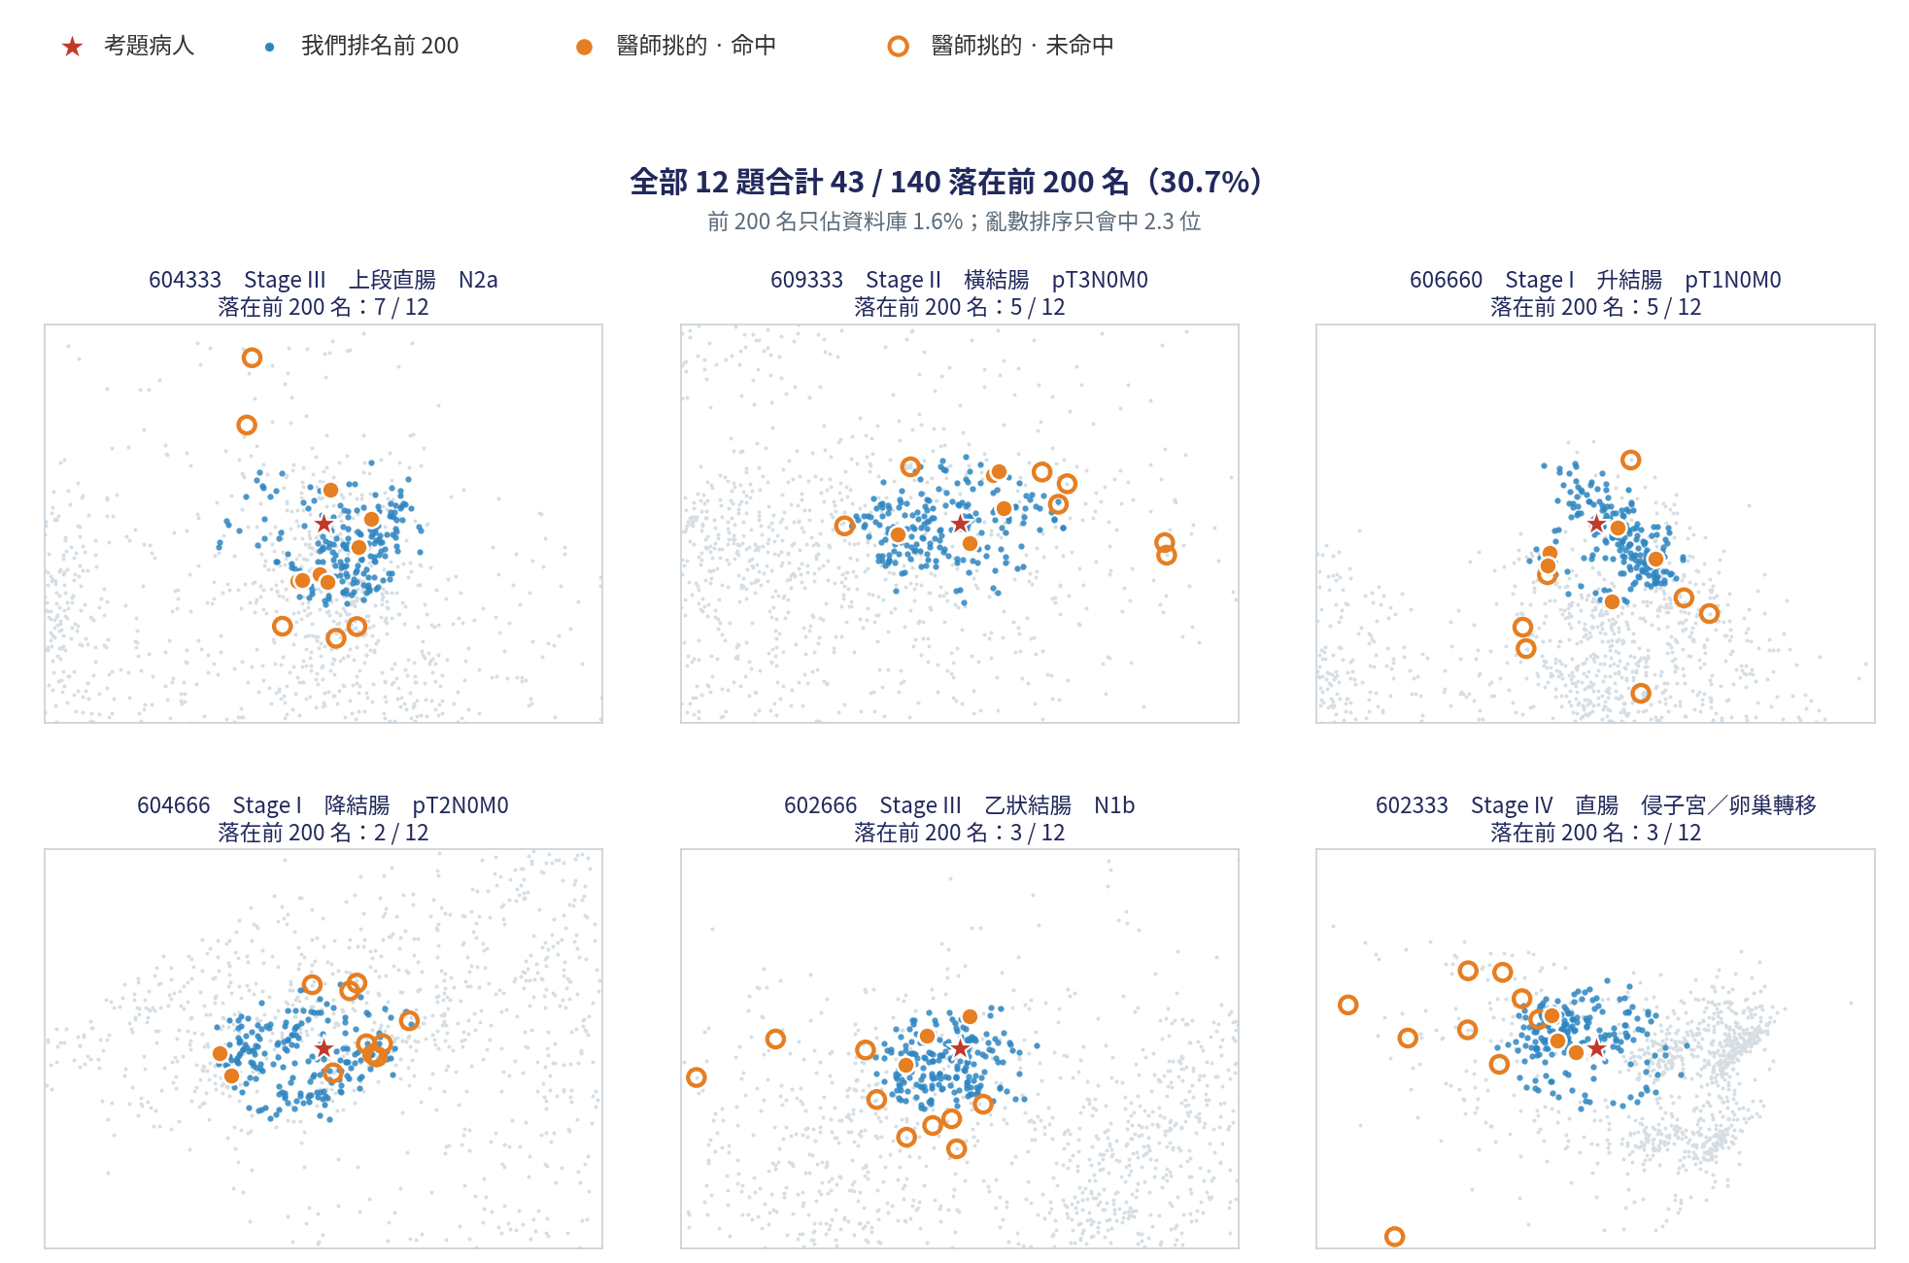
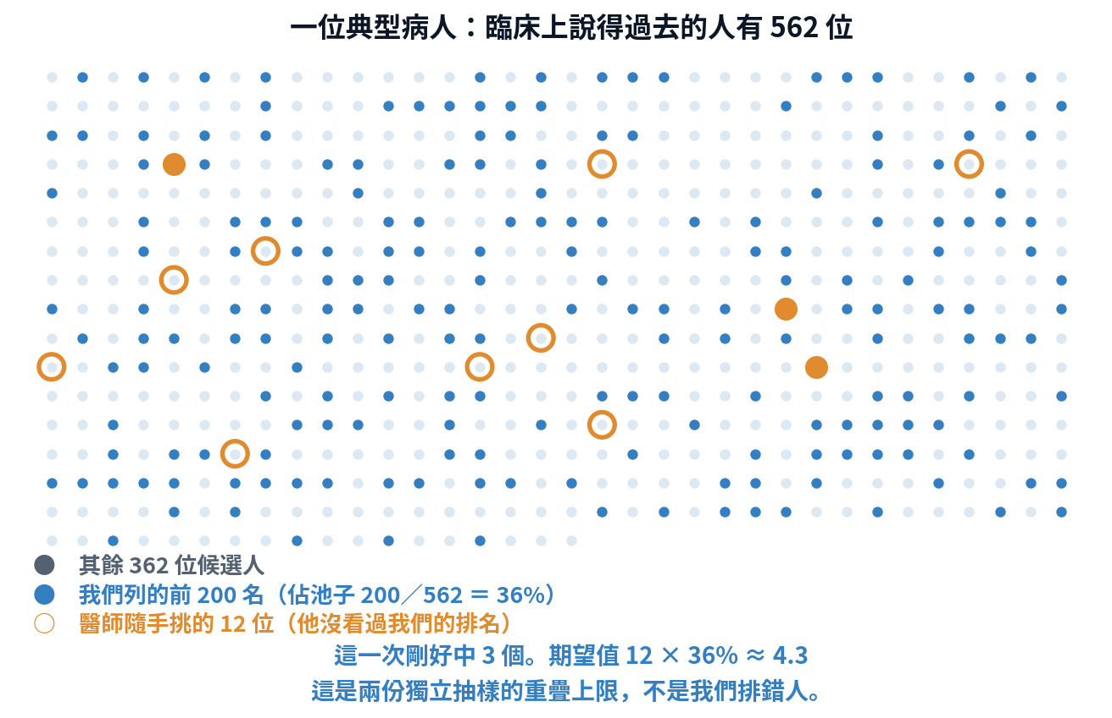
VALIDATION 1 · BLINDED PHYSICIAN BENCHMARK
驗證一：醫師手挑的「像」，落在我們排名的哪裡
把 12 位考題病人丟進模型，對全體 12,196 位由近到遠排名，再看醫師手挑的那 140 位各自排在第幾名。
怎麼看這張圖
每一格是一位考題病人，圓心就是他本人（紅星）。
藍點＝我們排名的前 200 名；
橘實心＝醫師挑的且落在前 200；
橘空心＝醫師挑了、但沒進前 200。
結果
140 位中有 43 位落在前 200 名（30.7%）
亂數排序只會中 2.3 位——我們是它的 19 倍
重疊的上限是多少
一位典型病人在資料庫裡「臨床上說得過去」的候選人中位數是 562 位（性別、期別、側別相同，分化不互跨，第四期再加轉移部位）。
我們列前 200 名 → 200÷562 ≈ 36% 就是重疊上限。實測 30.7%，是上限的 86%。
PROJECT CRC-ORACLE · REAL-WORLD DATA → PERSONALIZED EVIDENCE
Notes:
【按 4 下】
1 出圖 2 怎麼看這張圖 3 結果 4 誠實揭露
【上台可以這樣講】
第一種驗證：把那 12 位考題病人丟進模型，讓它對全體 12,196 位由近到遠排名，
再看醫師手挑的那 140 位，各自排在第幾名。
先講怎麼看這張圖。每一格是一位考題病人，中間的紅星就是他本人。藍點是我們排名的
前 200 名；橘色實心的是醫師挑的、而且有落在前 200 的；橘色空心的是醫師挑了，
但沒進我們前 200 的。
結果是：醫師挑的 140 位裡面，有 43 位落在前 200 名，30.7%。
前 200 名只佔資料庫的 1.6%，如果是亂數排序，平均只會中 2.3 位——我們是它的 19 倍。
但有一件事要老實說：醫師名單的**中位排名是第 374 名**。也就是說，大多數醫師認為像的人，
其實沒有進到我們的前 200。空心圈為什麼這麼多，下一頁解釋。
【可能被問】
· 「30.7% 聽起來很低」→ 這正是下一頁要回答的，先讓他們看完再判斷。
· 「12 位會不會太少」→ 是少，但這 12 位是完全抽走的，而且醫師是獨立出題，
這種雙盲設計比多找幾百位但有資訊洩漏的驗證有價值。

Slide 12
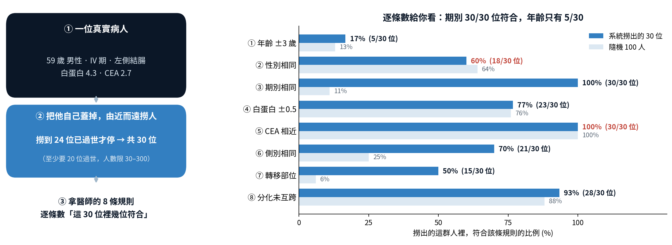
VALIDATION 2 · HOW THE AUDIT WORKS
驗證二：用醫生的8條篩選標準來看
驗證一只驗了 12 位病人。驗證二改用醫師寫下的 8 條規則，去檢查我們替每一位病人撈出來的相像的那一群
如何決定撈幾個人
由近而遠一直撈，撈到 20 位已過世才停（人數限 30–300）。這位病人最近的 30 位裡就有 24 位過世，所以停在這裡。
對照組：隨機抓 100 人
同一條期別規則，隨機只有 11% 符合——系統沒有被告知要找同期別的人，是它自己學出來的。
PROJECT CRC-ORACLE · REAL-WORLD DATA → PERSONALIZED EVIDENCE
Notes:
【按 3 下】
1 出圖 2 撈幾個人是規則決定的 3 對照組
【上台可以這樣講】
驗證一只驗了 12 位考題病人。驗證二我們換個做法：不看醫師挑誰，改用他寫下的 8 條規則，
去檢查我們替**每一位**病人撈出來的那一群——這樣 12,196 位全部都驗得到。
舉個例子。一位 59 歲男性、第四期、左側結腸。先把他自己從資料庫蓋掉，
然後由近而遠一直撈人——注意，**不是撈固定的 30 位**，而是一直撈到累積 20 位已過世才停，
人數限制在 30 到 300。這位病人最近的 30 位裡面就已經有 24 位過世了，所以停在下限，
總共 30 位。
接著拿醫師的 8 條規則，逐條數這 30 位裡有幾位符合：期別相同的 30 位，全中；
側別相同 21 位，70%；白蛋白差在 0.5 以內 23 位，77%。
但年齡在正負 3 歲以內的，只有 5 位，17%。
對照組是隨機抓 100 人。同一條期別規則，隨機只有 11% 符合——
**系統沒有被告知要找同期別的人，是它自己從資料學出來的**。
下一頁是 12,196 位全部跑完的平均。
【可能被問】
· 「為什麼剛好 30 位？」→ 30 是下限。人數是規則跑出來的，每位病人都不一樣，
全體中位數是 64 位。
· 「這位病人是挑漂亮的嗎？」→ 不是，是程式自動挑的：八條成績最接近全體平均的那一位。
· 「第 ⑦ 條只有第四期才有？」→ 對，其他期別沒有轉移部位可比，那一格是空的、不列入平均。

Slide 13
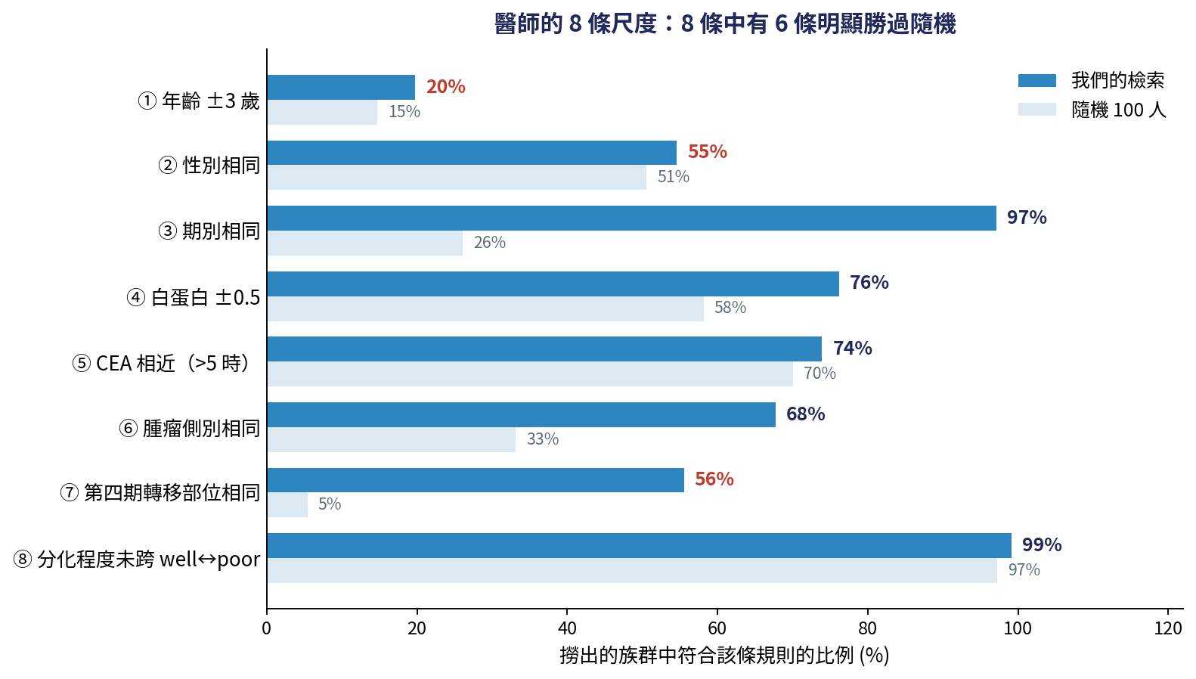
VALIDATION 2 · HOW THE AUDIT WORKS
驗證二：用醫生的8條篩選標準來看
我們用這 8 條稽核全體 12,196 位的檢索結果，對照「隨機抓 100 人」看到底贏多少。
與醫生標準相符合的
期別相同 97%（隨機 26%）
第四期轉移部位相同 56%（隨機 5%）
腫瘤側別相同 68%（隨機 33%）
白蛋白 ±0.5 76%（隨機 58%）
未符合的
年齡 ±3 歲 20%（隨機 15%）
性別相同 55%（隨機 51%）
為什麼年齡與性別配不上
FAMD 是無監督的，按「資料裡誰變異大」分配權重，沒有被告知醫師覺得年齡重要。年齡分層在第一主軸的貢獻度只有 0.39%（23 個變數排第 18）
PROJECT CRC-ORACLE · REAL-WORLD DATA → PERSONALIZED EVIDENCE
Notes:
【按 3 下】
1 出圖 2 撈幾個人是規則決定的 3 對照組
【上台可以這樣講】
驗證一只驗了 12 位考題病人。驗證二我們換個做法：不看醫師挑誰，改用他寫下的 8 條規則，
去檢查我們替**每一位**病人撈出來的那一群——這樣 12,196 位全部都驗得到。
舉個例子。一位 59 歲男性、第四期、左側結腸。先把他自己從資料庫蓋掉，
然後由近而遠一直撈人——注意，**不是撈固定的 30 位**，而是一直撈到累積 20 位已過世才停，
人數限制在 30 到 300。這位病人最近的 30 位裡面就已經有 24 位過世了，所以停在下限，
總共 30 位。
接著拿醫師的 8 條規則，逐條數這 30 位裡有幾位符合：期別相同的 30 位，全中；
側別相同 21 位，70%；白蛋白差在 0.5 以內 23 位，77%。
但年齡在正負 3 歲以內的，只有 5 位，17%。
對照組是隨機抓 100 人。同一條期別規則，隨機只有 11% 符合——
**系統沒有被告知要找同期別的人，是它自己從資料學出來的**。
下一頁是 12,196 位全部跑完的平均。
【可能被問】
· 「為什麼剛好 30 位？」→ 30 是下限。人數是規則跑出來的，每位病人都不一樣，
全體中位數是 64 位。
· 「這位病人是挑漂亮的嗎？」→ 不是，是程式自動挑的：八條成績最接近全體平均的那一位。
· 「第 ⑦ 條只有第四期才有？」→ 對，其他期別沒有轉移部位可比，那一格是空的、不列入平均。

Slide 14
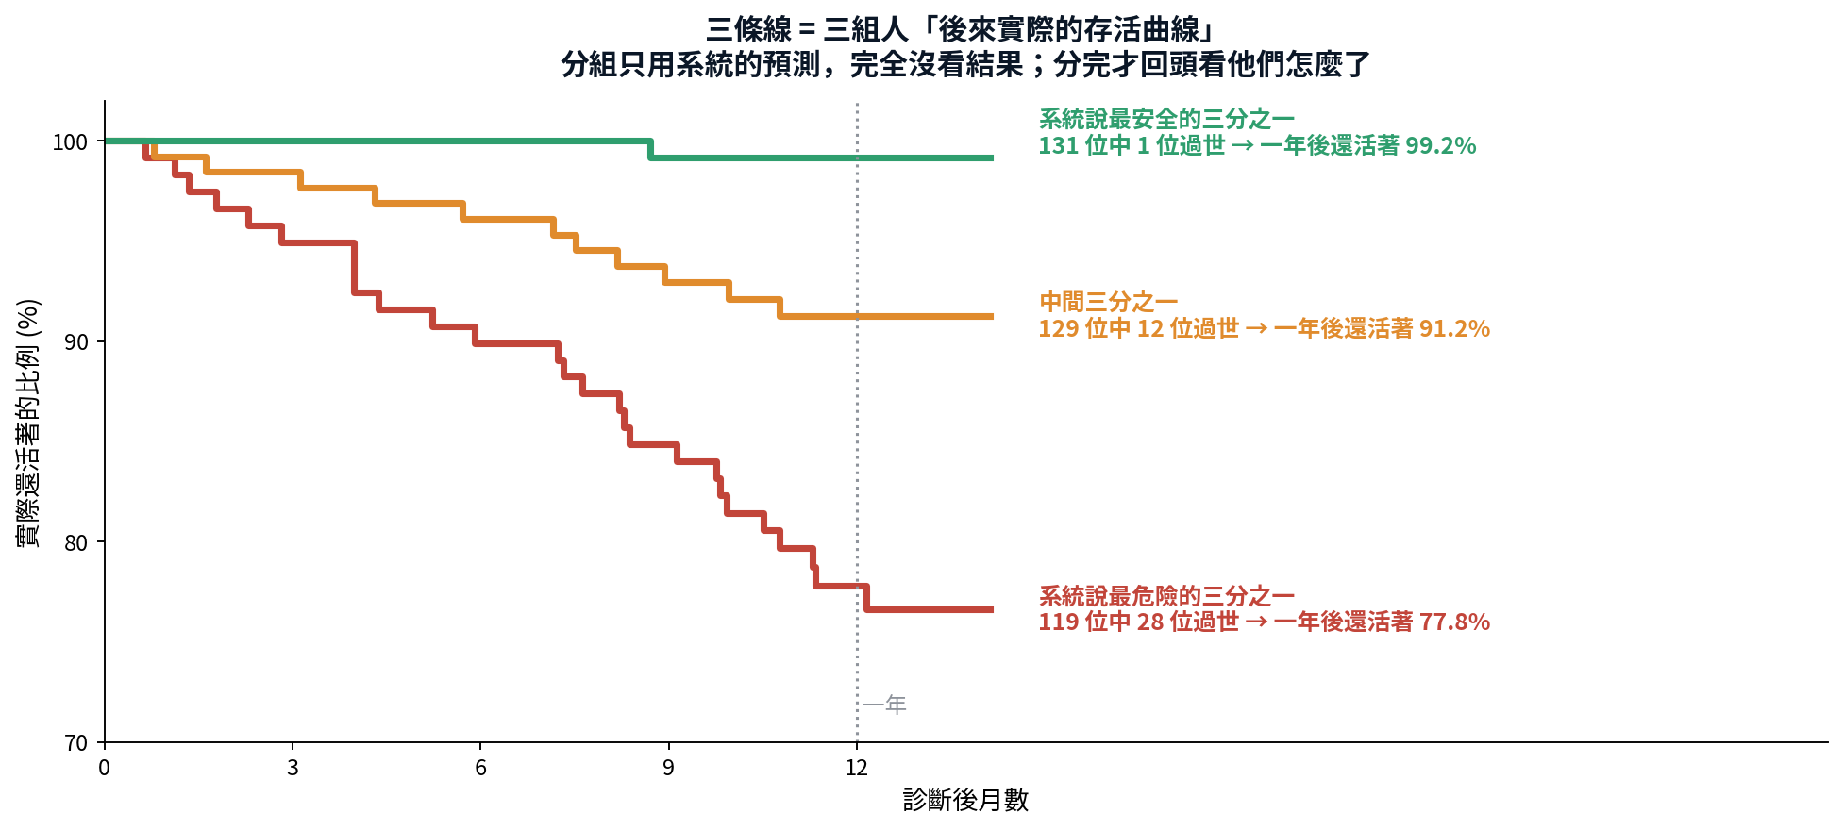
VALIDATION 3 · RISK STRATIFICATION
驗證三：386 位真實新病人
這是最容易懂的一種驗法：讓系統先把人分組，然後我們去看這三組人後來的命運有沒有不一樣。
01
讓系統打分數
把 379 位新病人一個一個丟進系統，每個人都會得到一個「12 個月存活率」的預測值。
02
照分數切成三組
把 379 位依分數從低排到高，平均切三段：最危險的 1/3、中間 1/3、最安全的 1/3。
03
回頭看他們後來怎麼了
這時才第一次去看實際結果。分組的時候完全沒有看過任何人的結局。
三條線是什麼
每條線 = 那一組人「隨時間還活著的比例」。從 100% 出發，每有一位過世就往下掉一階。
怎麼判斷系統有沒有用
如果系統是亂猜的，三條線會纏在一起。實際上三條線一路分開，順序也完全正確。
最危險那組一年走了 28 位，最安全那組只走了 1 位——差 28 倍。
PROJECT CRC-ORACLE · REAL-WORLD DATA → PERSONALIZED EVIDENCE
Notes:
【按 5 下】
1 三個步驟 2 出圖 3 三條線是什麼 4 怎麼判斷 5 收尾
【上台可以這樣講】
這是最容易懂的一種驗法。
第一步，把 379 位新病人一個一個丟進系統，每個人都會拿到一個「12 個月存活率」的預測值。
第二步，把這 379 位依照分數從低排到高，平均切成三段——系統覺得最危險的三分之一、
中間的三分之一、最安全的三分之一。
**第三步，這時候才第一次去看實際結果。分組的時候，我們完全沒有看過任何人後來怎麼了。**
圖上這三條線，是這三組人「後來實際的存活曲線」。每條線從 100% 出發，
那一組裡每有一位過世，線就往下掉一階。
怎麼判斷系統有沒有用？很簡單：**如果系統是亂猜的，這三條線會纏在一起**。
實際上三條線一路分開，而且順序完全正確——系統說最危險的那一組，掉得最快。
最危險那組 119 位，一年內走了 28 位；最安全那組 131 位，只走了 1 位。**差 28 倍。**
【可能被問】
· 「為什麼切三段不是五段？」→ 三段是為了每組有足夠人數（各約 126 位）算出穩定的曲線。
切五段每組只剩 76 位，最安全那組可能一個死亡事件都沒有，曲線會是一條平線。
· 這頁不要談 C-index，它的價值就是不用統計量也講得清楚。

Slide 15
CONCLUSION · WHAT STANDS AND WHAT DOESN'T
結論
這套系統撈出來的人，在醫師的臨床尺度上確實比隨機像得多；在沒看過的真實新病人身上也算出來的存活率排序。
但目前最需要改進的是年齡部分，因為臨床上年齡跟存活率有顯著相關。
驗證結果
醫師手挑的 140 位，30.7% 落在前 200 名—是亂數的 19 倍，也是重疊上限（36%）的 86%
臨床尺度有 6 條明顯勝過隨機：期別 97% vs 26%、第四期轉移部位 56% vs 5%
新的386位病人依照統事先分的三組，一年後實際存活率可以分得開：77.8% ／ 91.2% ／ 99.2%
兩個仍待改善的點
年齡與性別幾乎沒有被納入計算（年齡 ±3 歲僅 20%）—模型給年齡的權重只有第一主軸的 0.39%；≥85 歲高估 11.1 個百分點（n=19，是提示不是定論）
5 年存活率尚無外部證據
這套系統真正的價值
它給出跟來訪病人很像的一群真實病人的病歷 ＋ 他們實際的存活曲線
醫師可以快速知道跟這個病人相像的那一群病人「後來怎麼了」。進而給出一個有統計數據的存活率，也可以從大數據中來看到更多可能影響存活率的因素
下一步
① 把年齡放進檢索距離（已驗證可行，能把年齡配對拉到 90% 以上）
② 這 379 位持續追蹤，滿 3 年後補做長期外部驗證
③ 用新世代資料重新訓練，修正整體偏樂觀
PROJECT CRC-ORACLE · REAL-WORLD DATA → PERSONALIZED EVIDENCE
Notes:
【按 4 下】
1 站得住的 2 三個限制 3 真正的價值 4 下一步
【上台可以這樣講】
總結一下。
站得住的有四點。醫師手挑的 140 位，30.7% 落在我們的前 200 名，是亂數的 19 倍，
也是重疊上限 36% 的 86%。醫師的 8 條臨床尺度，有 6 條明顯勝過隨機，
期別是 97% 對 26%，第四期轉移部位是 56% 對 5%。排序能力方面，隨機抓兩位病人判斷誰先走，
判對 76.6%，而且在沒看過的新病人身上跟舊病人的 77.5% 幾乎一樣。
系統事先分的三組，一年後實際存活是 77.8%、91.2%、99.2%。
但有三個限制要講清楚。第一，**年齡和性別幾乎沒配上**，年齡正負 3 歲只有 20%，
因為模型給年齡的權重只有第一主軸的 0.39%；85 歲以上高估 11.1 個百分點，
不過那一格只有 19 位，是提示不是定論。
第二，**光看「期別加年齡」兩個變數就排得比我們準**，判對 84.1% 對我們的 76.6%，
統計上是真的輸。第三，**5 年存活率還沒有外部證據**，而且整體偏樂觀 4.8 個百分點——
主因是新世代的第四期比訓練世代多了 43%。
那這套系統真正的價值在哪？它給的不是一個分數，是一群真實病人的病歷加上他們實際的
存活曲線，醫師點得進去看是哪些人、像在哪裡。期別排得出誰危險，
但它答不了「跟我一樣的人後來怎麼了」。
下一步有三件事：把年齡放進檢索距離、這 379 位持續追蹤滿 3 年後補做長期驗證、
以及用新世代資料重新訓練修正偏樂觀。
【可能被問】
· 「跟直接看期別比呢？」→ 這題我們自己先算了，排序上確實輸。但 C-index 只量排序，
期別給不出一條存活曲線。這句要講得乾脆，不要迴避。
· 口頭補一句：訓練資料是 AI 去識別擬真資料，臨床數字不可引用。

